Slide 1
Pemeriksaan Dasar Kehamilan
Patemah, S.SiT.,M.Kes

Slide 2
Definisi
Pemeriksaan ANC (Antenatal Care) merupakan pemeriksaan kehamilan yang bertujuan untuk meningkatkan kesehatan fisik dan mental pada ibu hamil secara optimal, hingga mampu menghadapi masa persalinan, nifas, persiapan pemberian ASI secara eksklusif, serta kembalinya kesehatan alat reproduksi dengan wajar.

Slide 3
Langkah Pemeriksaan Ibu Hamil
01
02
03
04
05
06
Keadaan Umum
Antropometri
Vital Sign
Pemeriksaan head to toe
Pemeriksaan Leopold
Pemeriksaan Penunjang

Slide 4
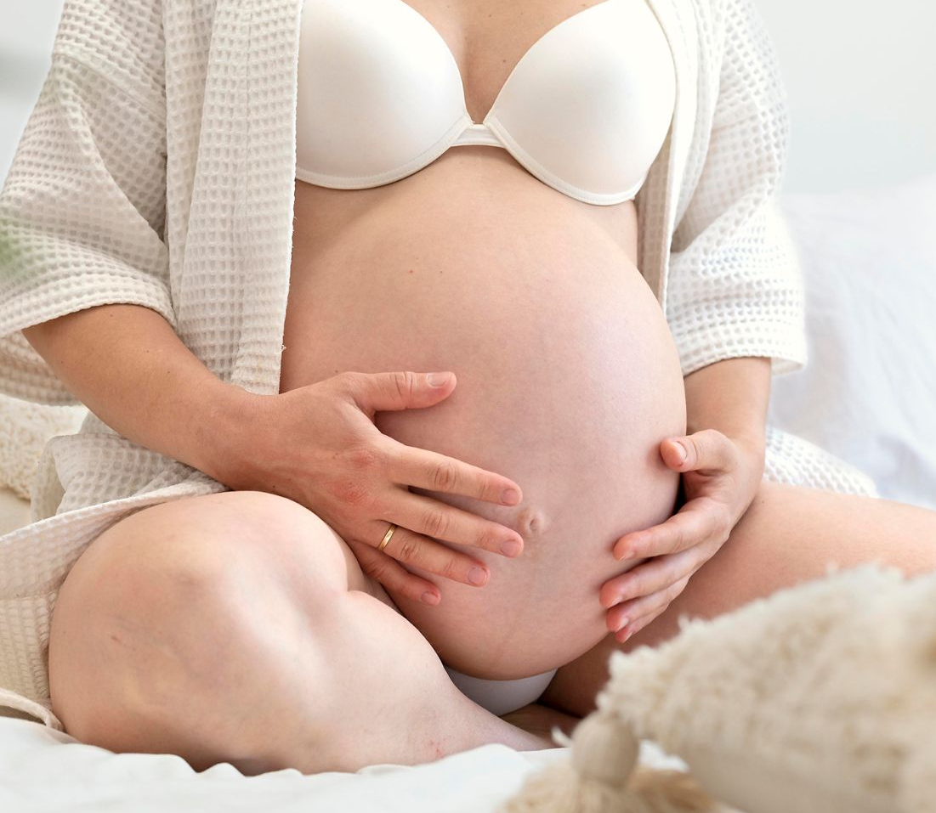
Keadaan Umum
Memperhatikan bagaimana sikap tubuh pasien, keadaan punggung dan cara berjalan.
Apakah cenderung membungkuk, terdapat lordosis, kifosis, scoliosis, pincang dsb.
Lihat dan nilai kekuatan ibu ketika berjalan, apakah ia tampak nyaman dan gembira, apakah ibu tampak lemah.

Slide 5
Antropometri
Berat Badan
Berat badan harus dipantau tiap kali ibu hamil periksa. Berat badan ibu hamil biasanya naik sekitar 9 – 12 kg selama kehamilan. Bila kenaikan berat badan ibu kurang dari 5 kg pada kehamilan 28 minggu maka perlu dirujuk; serta pada trimester III berat badan tidak boleh bertambah lebih dari 1 kg dalam seminggu atau 3 kg dalam sebulan. Penambahan lebih dari batas-batas tersebut disebabkan karena penimbunan (retensi) air yang disebut pra oedema.
Tinggi Badan
Tinggi badan ibu hanya perlu diperiksa pada kunjungan pertama. Bila tinggi badan ibu kurang dari 145 cm, maka persalinan perlu diwaspadai karena kemungkinan ibu mempunyai panggul yang sempit.
LILA
Lingkar Lengan Atas; batas normal 23,5 cm

Slide 6
Vital Sign
Tekanan Darah
Nadi
Bila tekanan darah mencapai 140/90 mmHg atau lebih minta ibu berbaring miring ke kiri. Setelah 20 menit istirahat, ukur kembali tekanan darahnya. Bila tekanan darah tetap tinggi, maka hal ini menunjukkan ibu menderita preeklamsi dan harus dirujuk ke dokter.
Tekanan darah pada ibu hamil tidak boleh mencapai 140 pada systolic atau 90 pada diastolik. Juga perubahan 30 pada systolik dan 15 pada diastolik di atas tensi sebelum hamil, karena menandakan toksemia gravidarum
Meningkat 10 – 15 x/menit
Suhu
Respirasi

Slide 7
Pemeriksaan head to toe
1. Kepala
4. Hidung
Inspeksi : warna dan kebersihan rambut, kerontokan rambut
Palpasi : raba kepala untuk mengetahui adanya lesi dan massa
Inspeksi : Kesimetrisan hidung, pernafasan cuping hidung
Palpasi : Pembesaran polip & sinusitis
5. Mulut
2. Wajah
Inspeksi : Bibir kering dan pecah-pecah/tidak, cyanosis/tidak, stomatitis, gingivitis, adakah gigi yang tanggal, berlubang, dan caries gigi, lidah kotor/tidak, bau mulut yang menyengat.
Inspeksi : Pucat, oedem pada wajah, cloasma gravidarum
3. Mata
6. Leher
Inspeksi : Sklera ikterik / tidak, konjungtiva anemis / tidak
Palpasi : Kelenjar gondok, pembesaran vena jugularis; pembesaran kelenjar tiroid, pembesaran kelenjar limfa.

Slide 8
Cont’
7. Thorax
Pemeriksaan jantung dan paru;
Pemeriksaan mamae / payudara;
Inspeksi : Kesimetrisan payudara; Papila mamae/puting susu menonjol/mendatar/masuk (inverted); Areola mamae melebar & bertambah hitam (hiperpigmentasi)
Palpasi : Pengeluaran kolostrum; Terdapat benjolan abnormal.
9. Pemeriksaan punggung di bagian ginjal
Tepuk punggung dibagian ginjal dengan bagian sisi tangan yang dikepalkan. Bila ibu merasa nyeri, mungkin terdapat gangguan pada ginjal atau salurannya.
10. Genitalia dan anus
8. Abdomen
Inspeksi : Pakai sarung tangan sebelum memeriksa vulva; Terlihat sedikit cairan jernih atau berwarna putih yang tidak berbau, hemoroid.
Palpasi : Raba kulit di daerah selakangan, pada keadaan normal tidak teraba benjolan kelenjar; Cuci sarung tangan sebelum dilepaskan.
Inspeksi : Kesimetrisan perut, lihat bentuk pembesaran perut (apakah melintang, memanjang, asimetris); adakah lesi / bekas luka operasi; Garis-garis (striae gravidarum, linea alba, linea nigra)
Palpasi : pemeriksaan LEOPOLD;
Auskultasi : Mendengarkan DJJ

Slide 9
Cont’
11. Ekstremitas
12. Pemeriksaan panggul
Inspeksi : Varises; oedem (paling mudah dilihat pada mata kaki dengan cara menekan beberapa detik). Odem positif pada tungkai kaki dapat menandakan adanya preeklampsia; Kuku pucat
Pemeriksaan reflek lutut (patella) : Minta ibu untuk duduk dengan tungkai menggantung bebas, Raba tendon di bawah lutut/patella. Dengan menggunakan hammer ketuklah tendon pada lutut bagian depan. Tungkai bawah akan bergerak sedikit ketika diketuk. Bila reflek negative kemungkinan pasien kekurangan vitamin B1. Sebaliknya bila gerakanberlebihan dan cepat maka hal ini mungkin merupakan tanda pre eklampsia. Pemeriksaan reflek bicep dan tricep.
(1) Distansia Spinarum; Jarak antara SIAS kiri dan kanan (23–26 cm)
(2) Distansia Cristarum; Jarak antara crista illiaca terjauh kanan dan kiri (26–29 cm). Jika selisih antara distansia spinarum dan cristarum
kurang dari 16 cm, kemungkinan besar terdapat kesempitan panggul.
(3) Conjugata eksterna (boudeloge); Jarak antara tepi atas symphysis dan ujung prossesus spinosus ruas tulang lumbal ke V (18–20 cm); Bila diameter bouldelogue kurang dari 16 cm, kemungkinan terdapat kesempitan panggul
(4) Ukuran Lingkar Panggul; Dari pinggir atas symphysis ke pertengahan antara SIAS dan trochanter mayor di satu sisi kemudian kembali melalui tempat yang sama di sisi yang lain. (80 – 90 cm)

Slide 10
Pemeriksaan Leopold
I
II
III
IV
Menentukan bagian janin di fundus dan mengukur TFU
Menentukan bagian janin yang berada pada kedua sisi uterus
Menentukan bagian janin di bagian bawah uterus dan apakah janin sudah masuk PAP
Memastikan sudah seberapa besar bagian bawah janin masuk ke dalam rongga panggul
Berdiri di sebelah kanan pasien dan melihat ke arah muka
Meminta pasien untuk menekuk kakinya
Meraba dan menentukan bagian janin yang terdapat di fundus
Mengukur TFU
Kedua telapak tangan diletakkan pada kedua sisi perut, dan lakukan tekanan yang lembut tetapi cukup dalam untuk meraba dari kedua sisi.
Secara perlahan geser jari-jari dari satu sisi ke sisi lain untuk menentukan pada sisi mana terletak punggung, lengan dan kaki.
Melakukan pemeriksaan menggunakan satu tangan (tangan kanan), tangan kiri menahan bagian fundus uteri.
Raba dengan hati-hati bagian bawah abdomen pasien tepat diatas simfisis pubis.
Menentukan apakah bagian bawah tersebut sudah masuk PAP atau belum dengan menggoyangkan perlahan.
Berubah sikap menghadap ke kaki pasien, kaki ibu lurus.
Letakkan kedua telapak tangan pada bagian bawah abdomen dan coba untuk menekan ke arah pintu atas panggul
Meraba ujung bagian bawah janin untuk menilai seberapa jauh bagian tersebut masuk melalui pintu atas panggul.

Slide 11
Pemeriksaan Penunjang
Pemeriksaan Urin
Pemeriksaan Darah
Pemeriksaan Swab
Tes kehamilan (pada kunjungan pertama); protein; glukosa; analisis
Hb (sebaiknya 3 bulan sekali); golongan darah; glukosa; VDRL
Lendir vagina & serviks

Slide 12
Thanks
Do you have any questions?

